Slide 1



CARRERA DE INGENIERÍA MECATRÓNICA
TEMA:
DISEÑO Y CONSTRUCCIÓN DE UN EQUIPO ROUTER CNC PARA FABRICACIÓN Y PERFORACIÓN DE CIRCUITOS PCB
ELABORADO POR:
ALEX DARÍO CADENA PROAÑO
JONATHAN PATRICIO CORELLA ZAMORA
DIRECTOR:
Msc. BORYS HERNÁN CULQUI CULQUI
SANGOLQUÍ – ECUADOR
2018

Slide 2

CONTENIDO
Objetivos
Diseño Mecatrónico
Pruebas y Resultados
Generalidades
Estado del arte
Implementación
Conclusiones y Recomendaciones

Slide 3
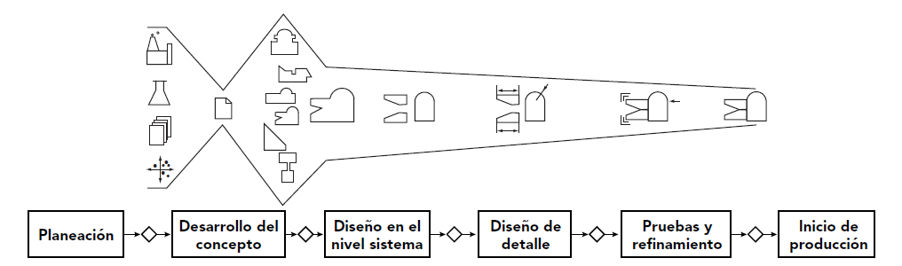
PROCESO GENÉRICO DE DESARROLLO DE PRODUCTOS

Slide 4
GENERALIDADES
Fundamentos Teóricos
Definición del problema
Justificación e Importancia

Slide 5
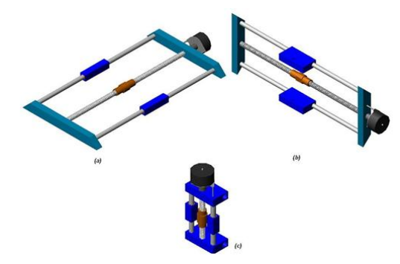
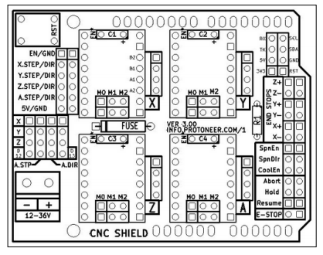
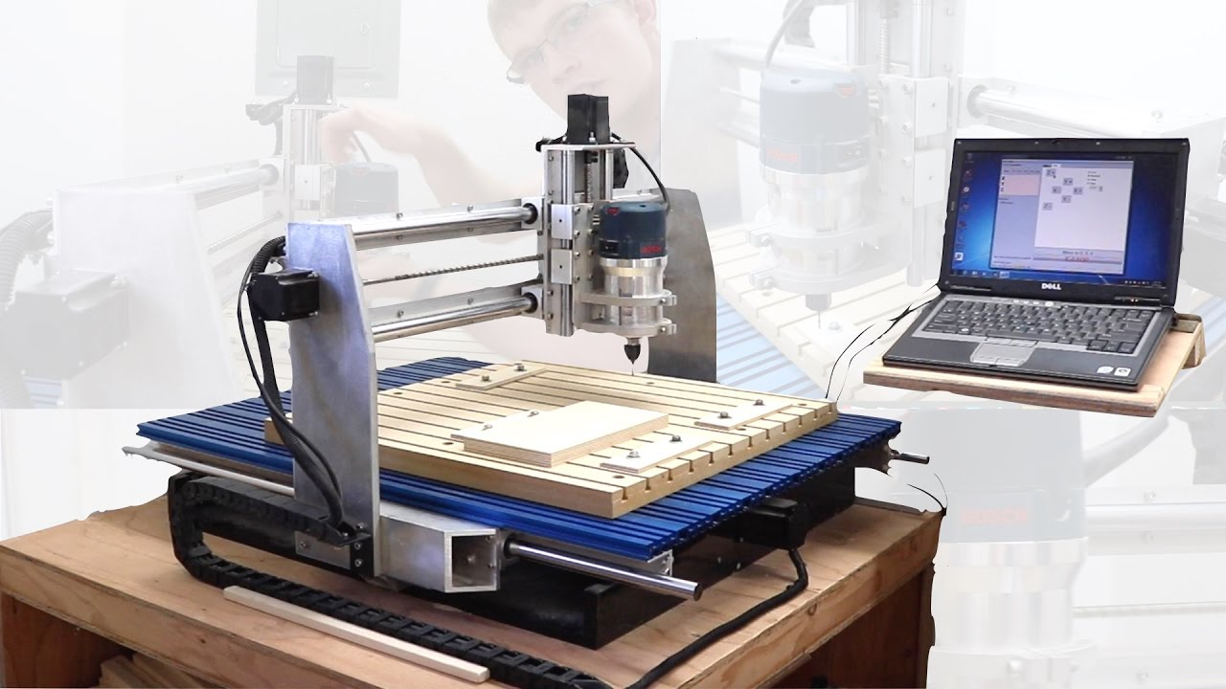
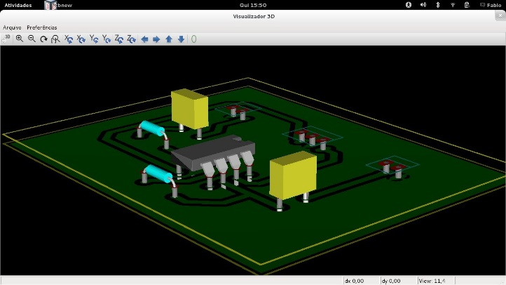
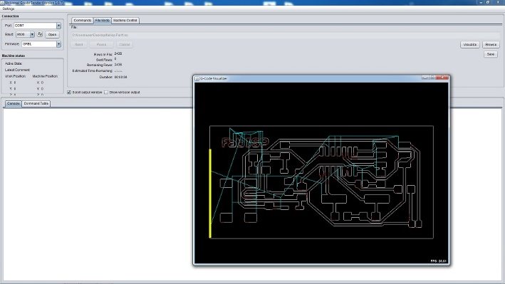
GENERALIDADES
Fundamentos Teóricos – Máquina CNC
Elementos de una CNC:
Estructura mecánica articulada
Sistema eléctrico y electrónico de control
Sistemas CAD/CAM
Software CNC

Slide 6
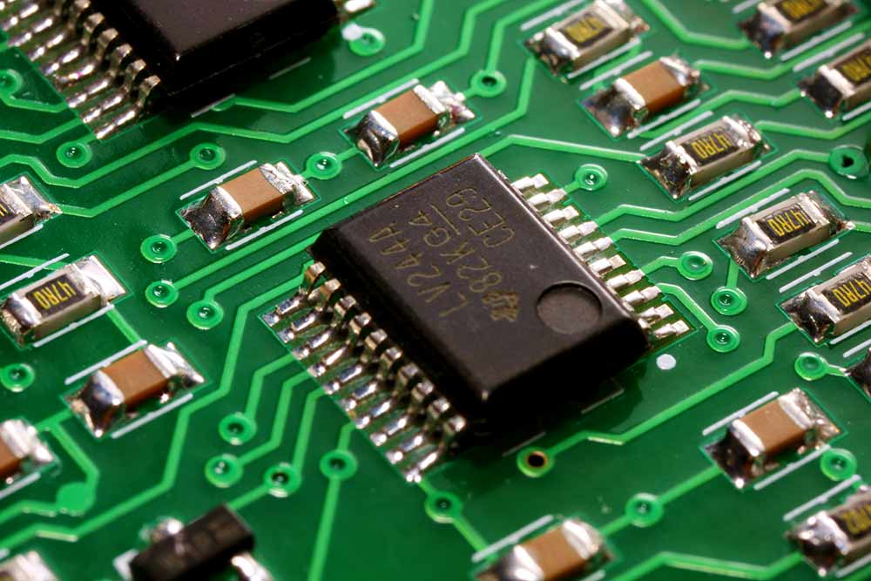
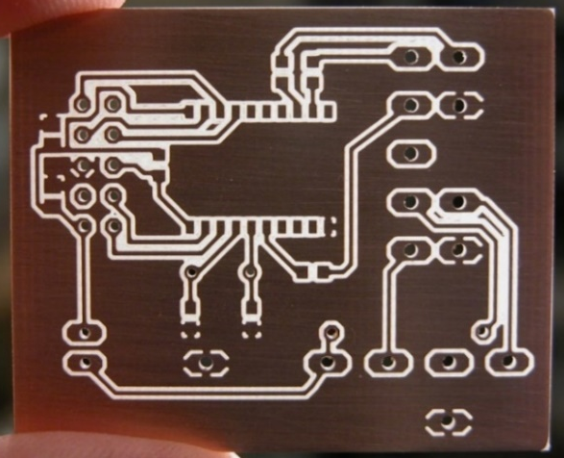
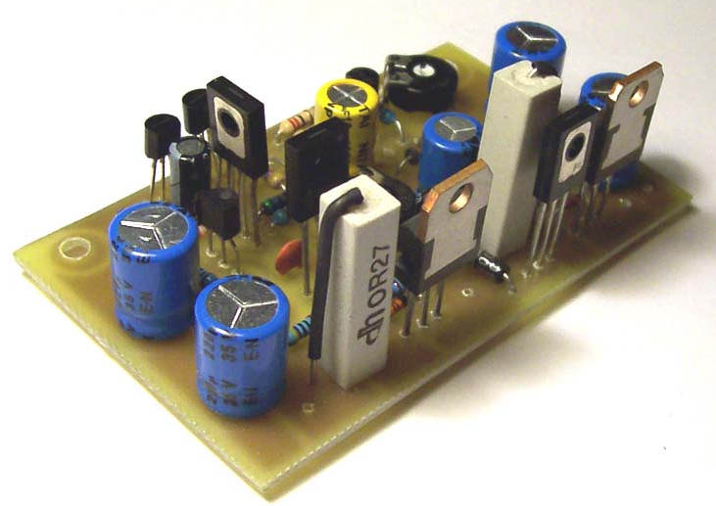
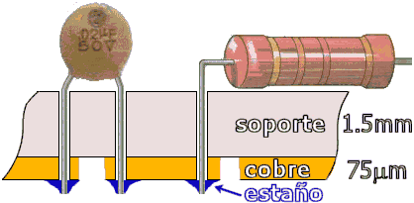
GENERALIDADES
Fundamentos Teóricos - PCB
PCB
“Printed Circuit Board”
SMD
“Surface Mount Device”
SMD
“Trough Hole Device”

Slide 7
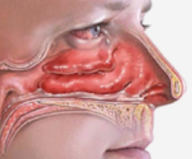
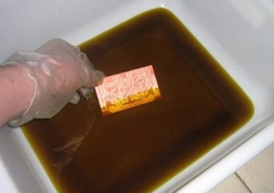
GENERALIDADES
Definición del problema
El equipo está dirigido para el uso de la comunidad universitaria, facilitando la investigación y el desarrollo de proyectos futuros.
Rutas potenciales de ingreso al organismo | Efectos
Inhalación | Picazón y ardor Tos Jaquecas, nauseas
Ingestión | Vómitos Diarrea Quemaduras graves en la boca u órganos digestivos Envenenamiento por hierro
Ojos | Visión borrosa Irritación Quemaduras graves.
Piel | Dermatitis Quemaduras

Slide 8
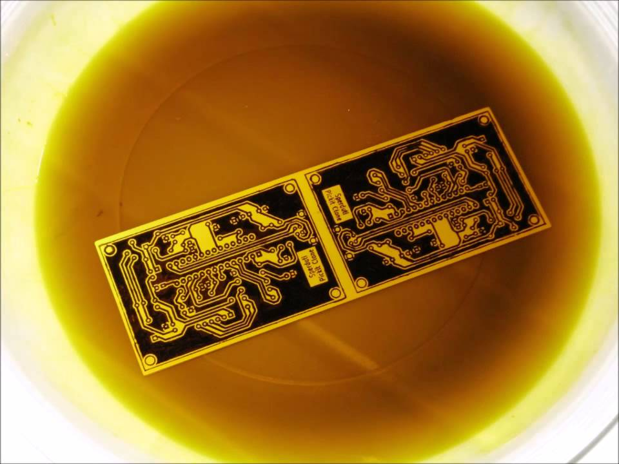
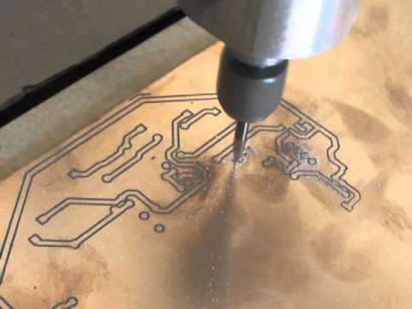
GENERALIDADES
Justificación e importancia
Métodos de fabricación |  | Factores
 |  | Económico | Precisión | Tiempo | Accesibilidad | Ambiental | Suma Total
Con ataque químico | Tinta indeleble | 3 | 5 | 3 | 3 | 1 | 15
 | Por planchado | 4 | 3 | 1 | 4 | 1 | 13
 | Cinta adherente | 3 | 3 | 3 | 3 | 2 | 14
Sin ataque químico | Fresado CNC | 2 | 5 | 5 | 3 | 4 | 19

Slide 9
ESTADO DEL ARTE
Equipos para fabricación de PCBs
Normas aplicables para el diseño de PCBs
Herramientas de corte y parámetros

Slide 10
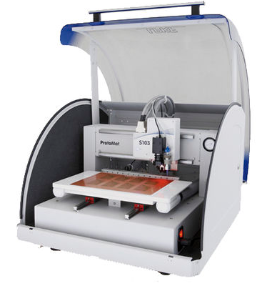
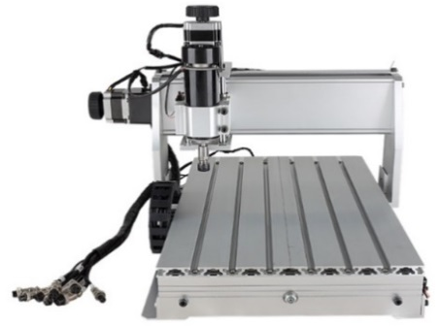
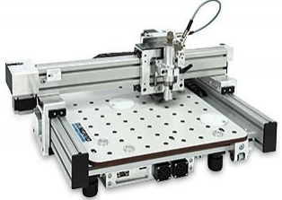
ESTADO DEL ARTE
Equipos para fabricación de PCBs - Comerciales
Características | ProtoMat103 | CNC 3040 | BUNGARD CC2MTC
Imagen
Fabricante | LPKF | China CNC Zone | BUNGARD BFL
Zona de trabajo (X Y Z) | 229 mm x 305 mm x 35/22 mm | 275 mm x 385 mm x 55 mm | 270 mm x 325 mm x 38 mm
Precisión | ± 0,02 mm | 0,03mm | ± 0,02 mm
Velocidad de rotación máx. (husillo) | 100000 rpm | 8000 rpm | 30000 - 63000 rpm
Velocidad de perforación | 120 hoyos / min |  | 300 hoyos/min
Velocidad X, Y | 150 mm/s | 5 - 15 mm /s | 0,02 - 150 mm/s
Dimensiones | 670 x 540 x 840 mm | 620 x 580 x 480 mm | 700 x 550 x 300 mm
Peso | 60 Kg | 28 Kg | 30 Kg
Fuente de alimentación | 90 - 240 V, 50 - 60 Hz, 450 W | 110 V | 110 - 240 V, 50 - 60 Hz, 1500 W
Accesorio necesario | Extracción de polvo, Computador | Computador | Computador

Slide 11

ESTADO DEL ARTE
Normas aplicables para el diseño del equipo:
Norma IPC2221 Estándares genéricos para Circuitos Impresos.
ISO 6983 Estándares de código G.
Catálogo para selección de guías lineales. (Techno Linear Motion Catalog Inc H835)

Slide 12
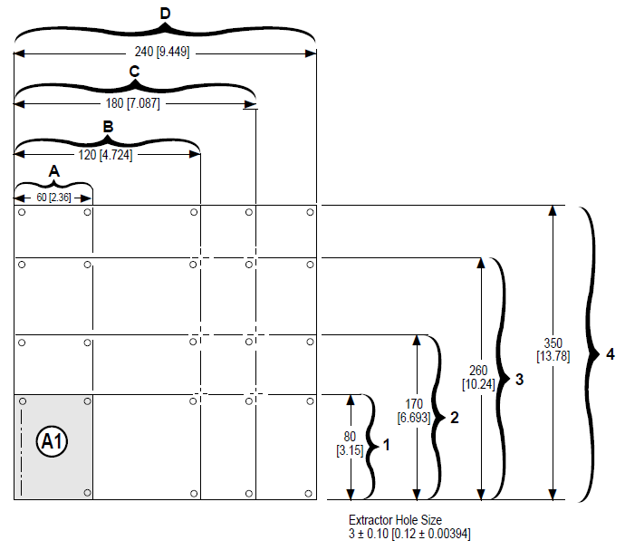
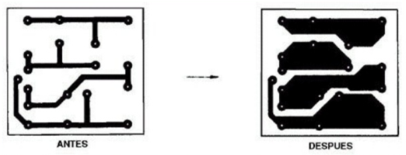
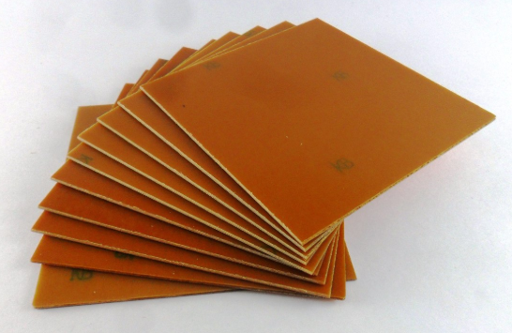
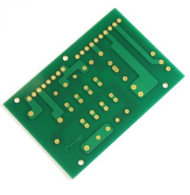
ESTADO DEL ARTE
Criterios a considerar
Track Width (Ancho de pista) recomendada
Tamaños estándar (B1, B2, D2)
Corriente (A) | Ancho de pista (mil) | Ancho de pista (mm)
1 | 10 | 0.25
2 | 30 | 0.76
3 | 50 | 1.27
4 | 80 | 2.03
5 | 110 | 2.79
6 | 150 | 3.81
7 | 180 | 4.57
8 | 220 | 5.59
Relleno de espacios vacíos
Tipos de PCBs
  FR-2 (Papel Fenólico/Epoxi)
  FR-3
  FR-4 (Fibra de vidrio)
  CEM3

Slide 13
Especificaciones objetivo
Especificaciones técnicas | Descripción
Zona de trabajo (X Y Z) | 240 mm x 170 mm x 30 mm
PCBs | Una capa (baquelita y fibra)
Precisión de posicionamiento | ±0.1 [mm]
Velocidad de rotación máx. (husillo) | 10000 rpm
Velocidad X, Y (avance) | 2 – 15 mm/s
Elementos de control | Tarjeta de control, drivers, panel de control/interfaz de usuario.
Actuadores | Motores a pasos (NEMA 17), servomotores y motor dc.
Elementos mecánicos | Estructura de soporte (mesa), estructura robot cartesiano (X, Y y Z), husillo.
Herramientas | Brocas punta de lanza para fresado y brocas para taladrado.

Slide 14
DISEÑO MECATRÓNICO
Necesidades del cliente
Generación de conceptos
Selección de conceptos
Matriz QFD – Módulos
Evaluación de resultados

Slide 15
DISEÑO MECATRÓNICO
Necesidades del cliente
 | Requerimiento del usuario | CARACTERÍSTICA TÉCNICA
1 | Que sea liviano | Peso de materiales
2 | De fácil operación y mantenimiento | Fácil acoplamiento entre piezas.
3 | Pistas generadas en el cobre sean uniformes | Selección de parámetros de corte
4 | Agradable a la vista | Acabado superficial máquina
5 | Que sea pueda lograr precisión en la realización de los agujeros y pistas | Motor Spindle
6 | Que sea bajo costo | Dimensiones
7 | Que brinde seguridad al ser manipulado | Carcaza de protección
8 | Que el movimiento del spindle sea preciso para lograr realizar placas de calidad | Tipo de motor (traslación X,Y, Z)

Slide 16
DISEÑO MECATRÓNICO
Matriz QFD
 | Característica técnica | Porcentaje de aprobación
1 | Traslación X,Y,Z | 21.20%
2 | Motor spindle | 16.70%
3 | Selección de parámetros de corte | 15.80%
4 | Carcasa de protección | 13.60%
5 | Dimensiones | 12.30%
6 | Fácil acoplamiento entre piezas | 8.60%
7 | Peso de materiales | 5.90%
8 | Acabado superficial máquina | 5.90%

Slide 17
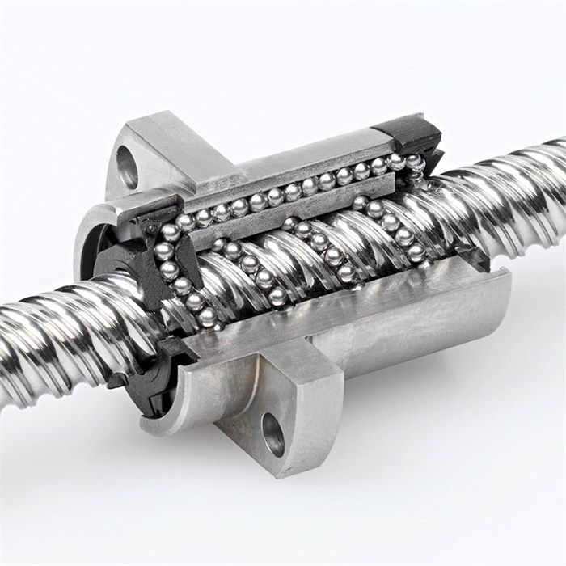
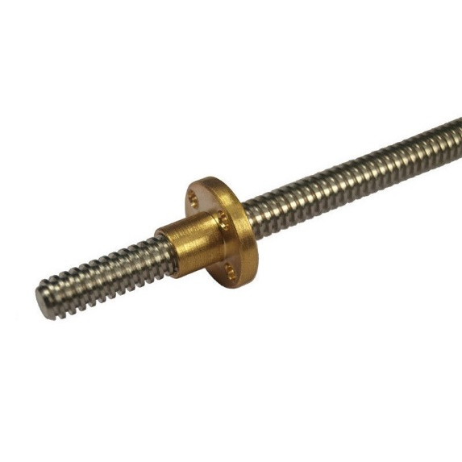
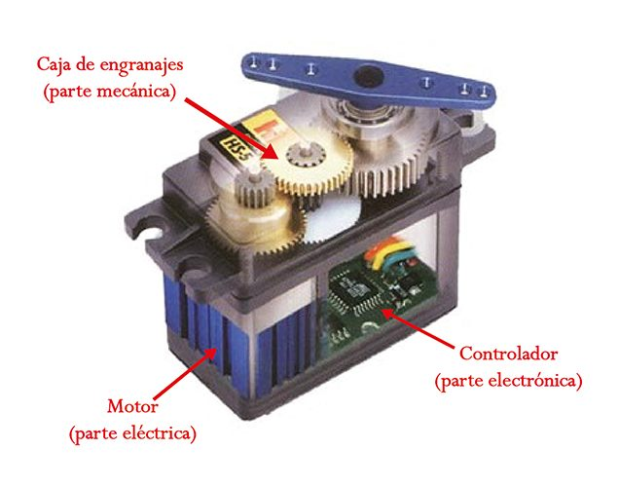
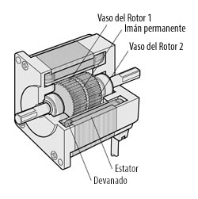
DISEÑO MECATRÓNICO
Módulo 1
Tipo de motor de traslación (X, Y, Z)
Mecanismo de traslación X,Y, Z
Opciones | Costo | Tamaño | Fácil Montaje | Orden de selección
Motor a pasos | Bajo | Medio | Conexión directa | 1
Motor DC | Medio | Alto | Implica reducción | 2
Servomotor | Ato | Medio | Implica reducción | 3
Opciones | Precisión | Costo | Lubricación | Orden de selección
Husillo de Bolas | +/-0.05 mm por cada 300 mm de largo | Medio | No necesita | 1
Tornillo de potencia | +/-0.21 mm por cada 300 mm de largo | Bajo | Si necesita | 2

Slide 18
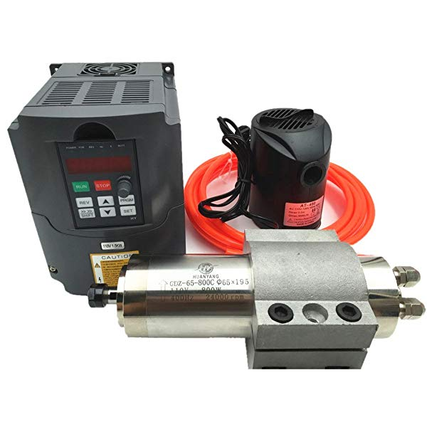
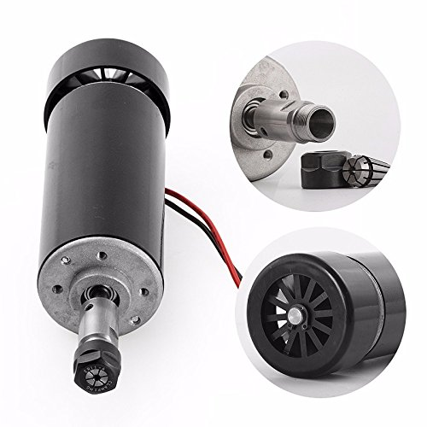
DISEÑO MECATRÓNICO
Módulo 2 (Motor spindle)
Opciones | Complejidad de control | Costo | Orden de selección
Motor DC | Baja | Bajo | 1
Motor AC | Alta | Alto | 2
Módulo 3 Velocidad del spindle
Opciones | RPM | Costo | Variador de Frecuencia | Orden de selección
Motor DC | 12000 | Bajo | No | 1
Motor AC | 24000 | Alto | Si | 2
Módulo 4 Carcasa de protección
Opciones | Costos de manufactura | Resistencia a golpes | Orden de selección
Acrílico | Baja | Media | 1
Vidrio | Media | Baja | 2

Slide 19
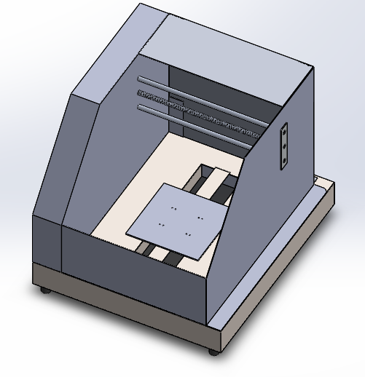
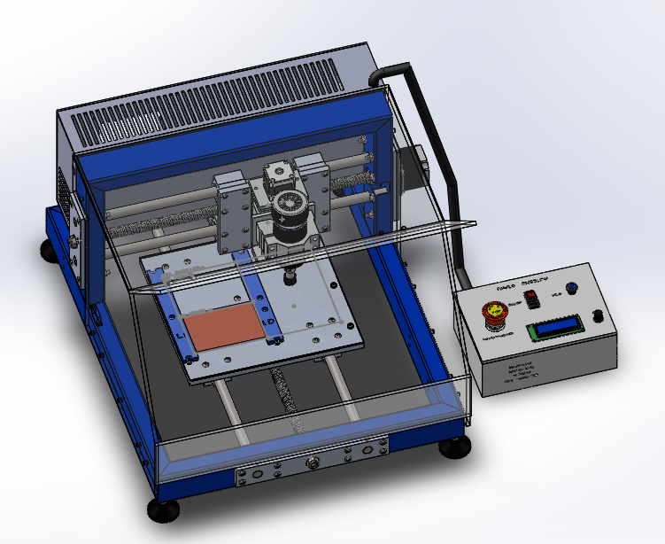
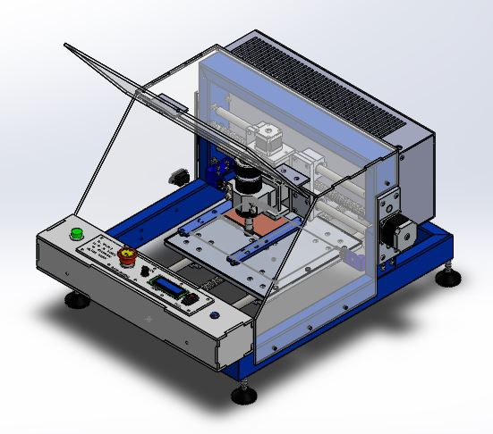
DISEÑO MECATRÓNICO
Desarrollo de conceptos
Concepto 1
Concepto 2
Concepto 3

Slide 20
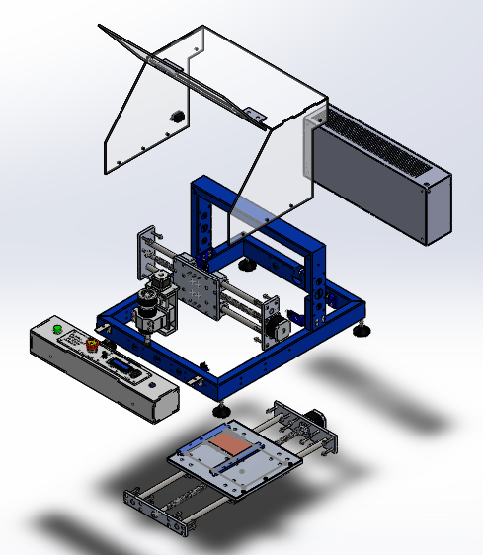
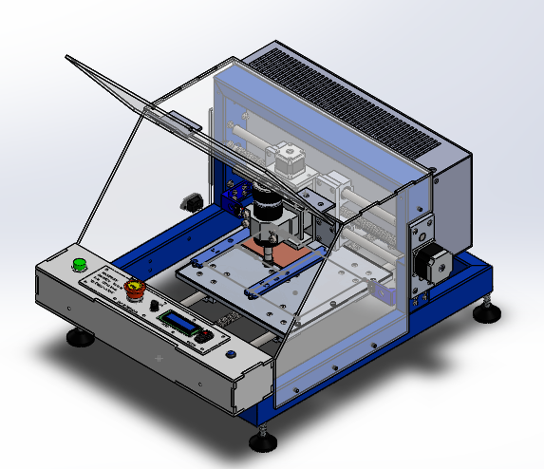
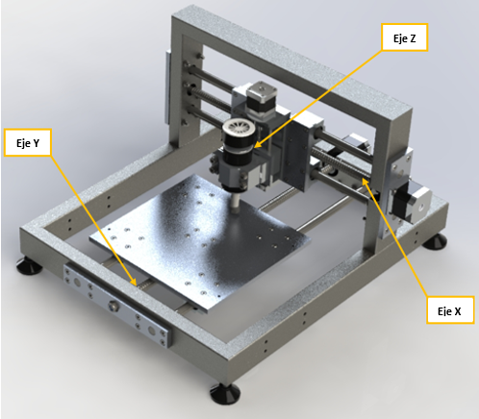
DISEÑO MECATRÓNICO
Diseño en el nivel de sistema
Bastidor
Subsistemas X, Y, Z
Tablero de circuitos
Panel de Control
Carcasa
5
3
1
4
2

Slide 21
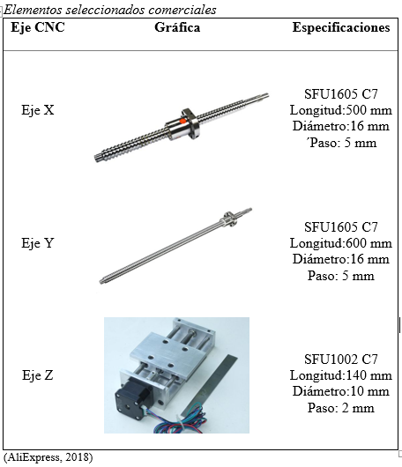
DISEÑO MECATRÓNICO
Diseño mecánico de detalle
Potencia del motor portaherramientas
  Parámetros de corte (Fresado)
  Parámetros de corte (Taladrado)
Diseño mecánico de cada subsistema X, Y, Z
  Cálculo de fuerzas resultantes
  Cálculo del momento flector máximo
  Cálculo del diámetro del eje
  Cálculo de deflexión
  Selección del Husillo de bolas
  Cálculo de torque requerido del motor
Selección de elementos
  Estructura
  Acople flexibles
  Rodamientos lineales

Slide 22


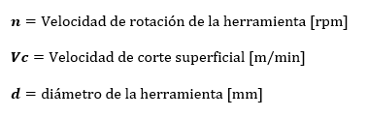
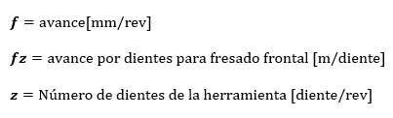


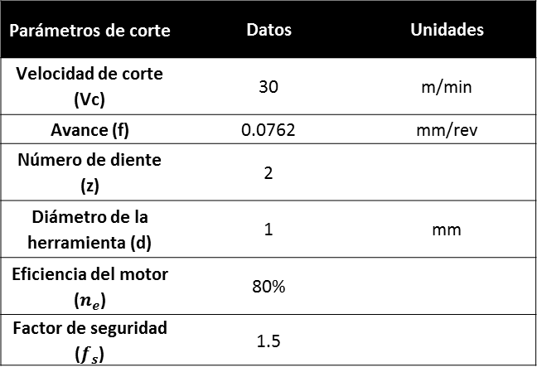
DISEÑO MECATRÓNICO
Diseño mecánico a Nivel de detalle
Parámetros de Corte:
Taladrado
Parámetros de corte | Datos | Unidades
Velocidad de corte (Vc) | 30 | m/min
Avance (f) | 0.0762 | mm/rev
Número de diente (z) | 2
Diámetro de la herramienta (d) | 1 | mm
Eficiencia del motor ($n_{e}$) | 80%
Factor de seguridad ($f_{s}$) | 1.5
Fuente: (Arévalo & Hermosa, 2014)

Slide 23
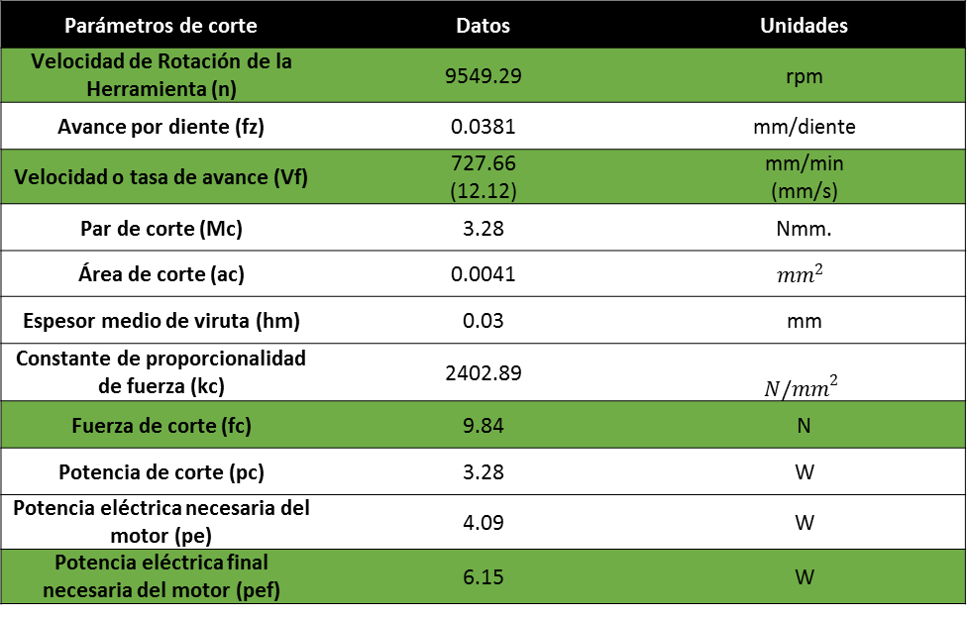
DISEÑO MECATRÓNICO
Diseño mecánico a Nivel de detalle
Parámetros de Corte Resultados:
Taladrado
Fresado
Parámetros de corte | Datos | Unidades
Velocidad de Rotación de la Herramienta (n) | 9549.29 | rpm
Avance por diente (fz) | 0.0381 | mm/diente
Velocidad o tasa de avance (Vf) | 727.66 | mm/min
Fuerza de Corte o de Empuje (T) | 38.43 | N
Potencia de Corte (pc) | 12.19 | W
Potencia eléctrica necesaria del motor (pe) | 15.25 | W
Potencia eléctrica final necesaria del motor (pef) | 22.87 | W
Parámetros de corte | Datos | Unidades
Velocidad de Rotación de la Herramienta (n) | 9549.29 | rpm
Avance por diente (fz) | 0.0381 | mm/diente
Velocidad o tasa de avance (Vf) | 727.66 (12.12) | mm/min (mm/s)
Par de corte (Mc) | 3.28 | Nmm.
Área de corte (ac) | 0.0041 | $${mm}^{2}$$
Espesor medio de viruta (hm) | 0.03 | mm
Constante de proporcionalidad de fuerza (kc) | 2402.89 | $${N/mm}^{2}$$
Fuerza de corte (fc) | 9.84 | N
Potencia de corte (pc) | 3.28 | W
Potencia eléctrica necesaria del motor (pe) | 4.09 | W
Potencia eléctrica final necesaria del motor (pef) | 6.15 | W

Slide 24
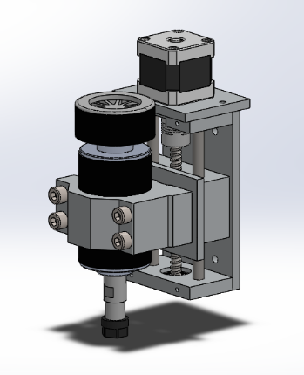
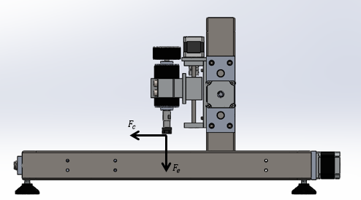
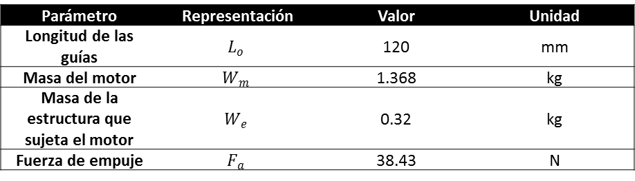
DISEÑO MECATRÓNICO
Diseño mecánico a Nivel de detalle
Subsistema Eje Z
Cálculo de fuerzas resultantes
Parámetro | Representación | Valor | Unidad
Longitud de las guías | $$L_{o}$$ | 120 | mm
Masa del motor | $$W_{m}$$ | 1.368 | kg
Masa de la estructura que sujeta el motor | $$W_{e}$$ | 0.32 | kg
Fuerza de empuje | $$F_{a}$$ | 38.43 | N
$L_{zt}=F_{a}+W_{m}+W_{e}=54.97 N$ (Carga Vertical Taladrado)
$L_{zf}=W_{m}+W_{e}=16.54 N$ (Carga Vertical Fresado)

Slide 25
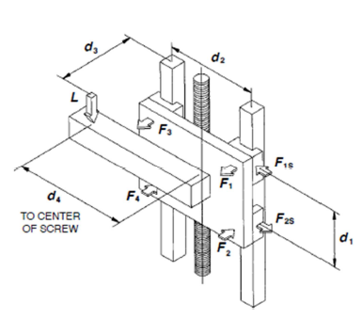
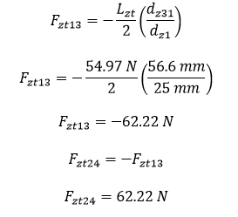
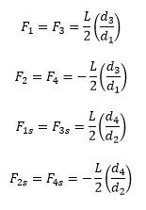
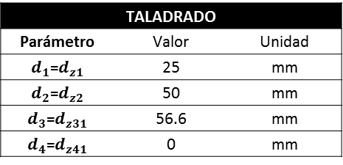
DISEÑO MECATRÓNICO
Diseño mecánico a Nivel de detalle
Subsistema Eje Z
Taladrado
Carga vertical
TALADRADO
Parámetro | Valor | Unidad
$d_{1}$=$d_{z1}$ | 25 | mm
$d_{2}$=$d_{z2}$ | 50 | mm
$d_{3}$=$d_{z31}$ | 56.6 | mm
$d_{4}$=$d_{z41}$ | 0 | mm
Fuerza Resultante

Slide 26
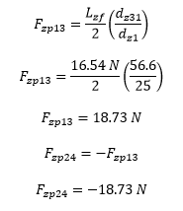
DISEÑO MECATRÓNICO
Diseño mecánico a Nivel de detalle
Subsistema Eje Z
Fresado
Carga vertical
TALADRADO
Parámetro | Valor | Unidad
$d_{1}$=$d_{z1}$ | 25 | mm
$d_{2}$=$d_{z2}$ | 50 | mm
$d_{3}$=$d_{z31}$ | 56.6 | mm
$d_{4}$=$d_{z41}$ | 0 | mm
Fuerza Resultante

Slide 27
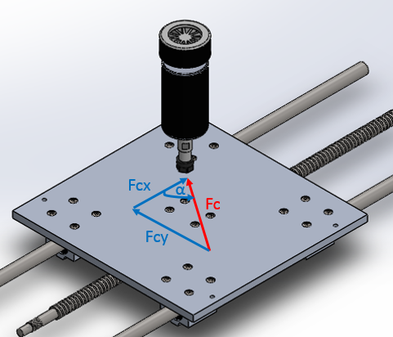

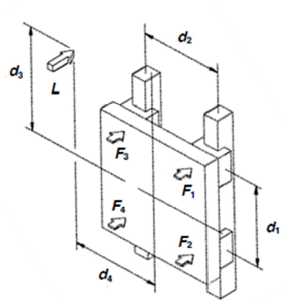
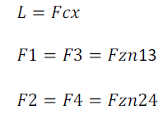
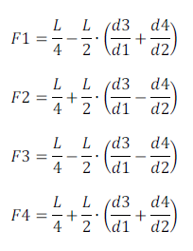


DISEÑO MECATRÓNICO
Diseño mecánico a Nivel de detalle
Subsistema Eje Z
Fresado
Fuerza Normal
FRESADO
Parámetro | Valor | Unidad
$d_{1}$=$d_{z1}$ | 25 | mm
$d_{2}$=$d_{z2}$ | 50 | mm
$d_{3}$=$d_{z32}$ | 60 | mm
$d_{4}$=$d_{z42}$ | 0 | mm

Slide 28







DISEÑO MECATRÓNICO
Diseño mecánico a Nivel de detalle
Subsistema Eje Z
Fresado
Fuerza Lateral
FRESADO
Parámetro | Valor | Unidad
$d_{1}$=$d_{z1}$ | 25 | mm
$d_{2}$=$d_{z2}$ | 50 | mm
$d_{3}$=$d_{z32}$ | 60 | mm
$d_{4}$=$d_{z42}$ | 56.6 | mm

Slide 29






DISEÑO MECATRÓNICO
Diseño mecánico a Nivel de detalle
Subsistema Eje Z
Cálculo del momento flector máximo eje X
Resultados
Caso 1: Taladrado | Caso 2: Fresado eje X | Caso 3: Fresado eje Y
$$F_{b}=F_{zt13}$$ | $$F_{b}=F_{zz1}$$ | $$F_{b}=F_{zz3}$$
$$F_{c}=F_{zt24}$$ | $$F_{c}=F_{zz2}$$ | $$F_{c}=F_{zz4}$$
$$F_{f}=0$$ | $$F_{f}=F_{zz1s}$$ | $$F_{f}=F_{zz3s}$$
$$F_{g}=0$$ | $$F_{g}=F_{zz2s}$$ | $$F_{g}=F_{zz4s}$$
$$M=397.58 Nmm$$ | $$M=179.37 Nmm$$ | $$M=179.37 Nmm$$
Datos entrada
$$S_{y}$$ | 210 | $$N/{mm}^{2}$$
$$M$$ | 397.58 | $$Nmm$$
$$F_{s}$$ | 2.5
Datos salida
$$σ_{max}$$ | 84 | $$N/{mm}^{2}$$
$$S_{m}$$ | 4.73 | $$Nmm$$
$$d_{z}$$ | 3.64 | mm

Slide 30



DISEÑO MECATRÓNICO
Diseño eléctrico/electrónico de detalle
Esquema del sistema

Slide 31

DISEÑO MECATRÓNICO
Diseño eléctrico/electrónico de detalle
Hardware de Control

Slide 32


DISEÑO MECATRÓNICO
Diseño eléctrico/electrónico de detalle
Hardware de Control

Slide 33

DISEÑO MECATRÓNICO
Diseño eléctrico/electrónico de detalle
Software

Slide 34







IMPLEMENTACIÓN

Slide 35
PRUEBAS Y RESULTADOS
Especificaciones alcanzadas
Especificaciones técnicas | Descripción
Zona de trabajo (X Y Z) Tamaños de placas permitidos: | 240 mm x 170 mm x 30 mm D2 (240 x 170), B2 (170 x 120), B1 (120 x 80)
PCBs | Una capa (baquelita y fibra)
Precisión de posicionamiento | ±0.052 [mm]
Velocidad de rotación máx. (husillo) | 12000 rpm
Velocidad X, Y (avance) | 2 – 13.34 mm/s
Elementos de control | Tarjeta de control, drivers, panel de control/interfaz de usuario.
Actuadores | Motores a pasos (NEMA 17 & NEMA 23)
Elementos mecánicos | Estructura de soporte (mesa), estructura robot cartesiano (X, Y y Z), husillo.
Herramientas | Brocas punta de lanza para fresado y brocas para taladrado.

Slide 36

PRUEBAS Y RESULTADOS
Pruebas con diferentes anchos de pista
Ancho de Pista
ítem | Requerido |  | Medido | Tolerancia C7
 | [mils] | [mm] | [mm] | ±0.052 mm
1 | 1 | 0.025 | - | -
2 | 4 | 0.102 | - | -
3 | 5 | 0.127 | - | -
4 | 6 | 0.254 | - | -
5 | 7 | 0.3048 | - | -
6 | 7 | 0.381 | - | -
7 | 9 | 0.229 | - | -
8 | 10 | 0.254 | - | -
9 | 15 | 0.381 | 0.34 | OK
10 | 20 | 0.500 | 0.48 | OK
11 | 25 | 0.625 | 0.59 | OK
12 | 30 | 0.750 | 0.73 | OK
13 | 40 | 1.000 | 0.97 | OK
1. | 50 | 1.250 | 1.22 | OK
15 | 100 | 2.500 | 2.45 | OK
16 | 300 | 7.500 | 7.47 | OK

Slide 37

PRUEBAS Y RESULTADOS
Pruebas de precisión
Tolerancia C7: ±0.052 mm
Circunferencia | Diámetro teórico [mm] | Diámetro medido [mm] | Tolerancia C7 ±0.052 mm
1 | 1.5 | 1.47 | OK
2 | 2 | 1.96 | OK
3 | 18.8 | 18.79 | OK
4 | 11.8 | 11.75 | OK
5 | 20 | 19.98 | OK
6 | 28 | 27.99 | OK

Slide 38

PRUEBAS Y RESULTADOS
Pruebas con diferentes tamaños
• B1: 120x80 mm
• B2: 120X170 mm
• D2: 240X170 mm

Slide 39
CONCLUSIONES
Se logró diseñar y construir un equipo CNC integrando sistemas mecánicos y sistemas electrónicos que cumple las siguientes características: Zona de trabajo (X Y Z) respectivamente de 240 mm x 170 mm x 30 mm, tamaños de placas permitidos de acuerdo a la norma IPC2221A D2 (240 x 170), B2 (170 x 120), B1 (120 x 80), precisión de posicionamiento ±0.052 [mm], velocidad de rotación máx. (husillo) 12000 rpm, velocidad de avance entre los: 2 – 13.34 mm/s.
La estructura cartesiana de tres grados de libertad del equipo fue dimensionada empleando software CAD y se construyó usando el sistema de husillo de bolas por presentar mayores ventajas como precisión y menor mantenimiento, para los actuadores de cada eje se emplearon motores a pasos por su facilidad de control, costo de inversión y precisión.
El equipo implementado se controla de manera automática mediante un interacción entre el firmware GRBL en la tarjeta de control, la interfaz de usuario en el computador que es el Universal G-Code que interpreta el código G generado desde el software FlatCam todos son software libres.

Slide 40
CONCLUSIONES
El costo total invertido en el proyecto fue de equipo fue de $ 1,517.05 USD en comparación con un equipo comercial en el mercado ecuatoriano con un precio de $ 1,800.00 USD se obtiene un ahorro del 15.8% aproximadamente sin embargo se debe considerar que el equipo con el que se está comparando no presenta una carcasa de protección. Solamente la carcasa representa una inversión de $ 146.00 USD para satisfacer una necesidad específica de los usuarios para quienes fue diseñada la máquina CNC Router.
Se validó el funcionamiento del equipo mediante diversas pruebas que permitieron determinar el ancho pista mínimo que podrá realizarse 15 mils (0.381 mm), se validó que la velocidad requerida mediante el software y la real sean de igual valor, se realizaron pruebas de precisión verificando que las medidas requeridas estuviesen dentro de la especificación nominal de precisión para los tornillos del tipo C7 empleados y finalmente se elaboraron circuitos completos con fresado y perforación en los tres tamaños que permite la máquina sin reportarse defectos.

Slide 41

RECOMENDACIONES
Se debe verificar que los usuarios conozcan la forma de uso del equipo implementado y adicionalmente tengan el manual de usuario entregado al jefe de laboratorio de mecatrónica y sistemas dinámicos.
No soplar el polvo generado producto del desbaste de las placas de cobre, el mismo se debe aspirar o usar una brocha para llevarlo hasta el recipiente inferior en la base para su posterior segregación.
Para garantizar la vida útil del equipo y su correcto funcionamiento se lo debe usar exclusivamente para la fabricación y perforación de circuitos PCBs.

Slide 42
GRACIAS POR SU ATENCIÓN!

